Slide 1
กฎ กติกา มารยาท
ในกีฬาประเภททีม Courtesy of competition

Slide 2
รายชื่อสมาชิกในกลุ่ม 553230290-4 นายพุทธินันท์ ปทุมทอง 553230556-2 นายปิยะภัทร สุแดงน้อย 553230557-0 นางสาวผกามาศ คำขวา 553230561-9 นางสาวศิวาลัย อมรเจริญ 553230565-1 นางสาวอศิวมล พรมทอง

Slide 3
ตัวอย่างกฎ กติกา มารยาทของกีฬา
แต่ละชนิด

Slide 4
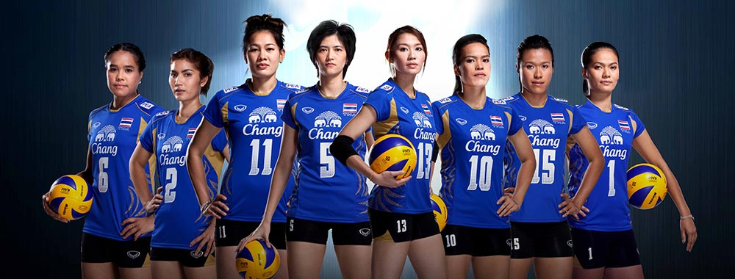
กติกาวอลเลย์บอล
กีฬาวอลเลย์บอลเป็นอีกหนึ่งชนิดกีฬายอดนิยม ที่มีการแข่งขันระดับชาติ และนิยมเล่นกันอย่างแพร่หลาย จนถูกรวมเข้ากับหลักสูตรการเรียนการสอนชั้นมัธยมศึกษาในหลายโรงเรียน

Slide 5
- เป็นรูสนามแข่งขัน
สนามแข่งขัน
สนามต้องเป็นรูปสี่เหลี่ยมผืนผ้า ขนาด 18X 9 เมตร ล้อมรอบด้วยเขตสนาม กว้างอย่างน้อยที่สุด 3.00 เมตร รอบด้าน
ที่ว่างสำหรับผู้เล่นคือ ที่ว่างเหนือพื้นที่เล่นลูกซึ่งไม่มีสิ่งใดกีดขวางอย่างน้อยที่สุด 7.00 เมตร
สำหรับการแข่งขันระดับโลกของสหพันธ์วอลเลย์บอลนานาชาติ (FIVB) และการแข่งขันอย่างเป็นทางการ เขตรอบสนามต้อง กว้างอย่างน้อยที่สุด 5.00 เมตร จากเส้นข้าง 8.00 เมตร จากเส้นหลังและที่ว่างสำหรับเล่นลูกต้องสูงจากพื้นขึ้นไปอย่างน้อยที่สุด 12.50 เมตร

Slide 6
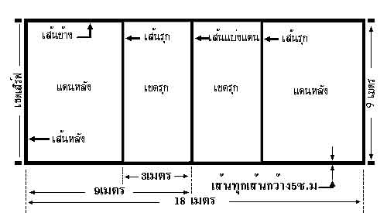
ตัวอย่างสนามวอลเลย์บอล

Slide 7
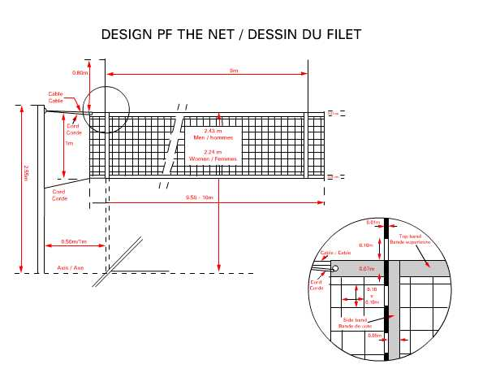
ตาข่าย - จะต้องมีความสูงจากพื้น 2.43 เมตร กว้าง 1 เมตร ยาว 9.5 - 10 เมตร - ตารางในตาข่ายกว้าง 10 เซนติเมตร ผู้ติดไว้กับเสากลางสนาม - ตาข่ายสำหรับทีมหญิงสูง 2.24 เมตร

Slide 8
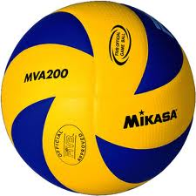
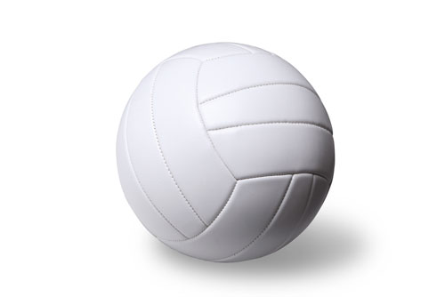
ลูกวอลเลย์บอล - เป็นทรงกลมมีเส้นรอบวงประมาณ 65-67 เซนติเมตร น้ำหนัก 260-280 กรัม - ทำจากหนังสังเคราะห์ที่ยืดหยุ่นได้ - ซึ่งในการแข่งขันระดับโลกจะใช้ลูกบอล 3 ลูกต่อการแข่งขัน เพื่อความต่อเนื่องหากบอลออกนอกสนาม

Slide 9
ผู้เล่น - ในทีมจะต้องมีผู้เล่นไม่เกิน 12 คน ผู้ฝึกสอน 1 คน ผู้ช่วยผู้ฝึกสอน 1 คน เทรนเนอร์ 1 คน และแพทย์ 1 คน - สามารถเปลี่ยนตัวผู้เล่นครั้งละกี่คนก็ได้ โดยผู้เล่นเดิมที่ถูกเปลี่ยนออก สามารถเปลี่ยนกลับมาเล่นในสนามได้อีก - การแต่งกายในชุดแข่งขัน ต้องแต่งกายเหมือนกันทั้งทีม ประกอบไปด้วย เสื้อสวมคอ กางเกงขาสั้น ถุงเท้า และรองเท้าผ้าใบพื้นยางที่ไม่มีส้น โดยผู้เล่นแต่ละคนจะต้องติดหมายเลขกำกับไว้ที่เสื้อ กำหนดให้ใช้เลข 1-18 เท่านั้น สำหรับหัวหน้าทีมจะต้องมีแถบผ้าขนาด 8x2 เซนติเมตร ติดอยู่ใต้หมายเลขบริเวณอกเสื้อด้วย

Slide 10
วิธีการเล่น - ทีมที่ได้เสิร์ฟ จะต้องให้ผู้เล่นที่อยู่ในตำแหน่งขวาหลัง เป็นผู้เสิร์ฟเพื่อเปิดเกม จากนั้นผู้เล่นทุกตำแหน่งจะขยับตำแหน่งวนไปตามเข็มนาฬิกา - การเสิร์ฟจะต้องรอฟังสัญญาณนกหวีดก่อน และให้เริ่มเสิร์ฟลูกบอลภายใน 5 วินาที - ทีมที่ได้คะแนนจะเป็นผู้ได้เสิร์ฟ จนกว่าจะเสียคะแนนให้ฝ่ายตรงข้ามจึงจะเปลี่ยนเสิร์ฟ - เมื่อลูกเข้ามาในเขตแดนของทีม จะสามารถเล่นบอลได้มากที่สุด 3 ครั้งเท่านั้น - สามารถบล็อคลูกบอลจากฝ่ายตรงข้ามที่หน้าตาข่ายได้ แต่หากผู้เล่นล้ำเข้าไปในแดนของฝ่ายตรงข้ามจะถือว่าฟาวล์ - สามารถขอเวลานอกได้ 2 ครั้งต่อ 1 เซต ให้เวลาครั้งละ 30 วินาที - ทุกครั้งที่แข่งขันจบ 1 เซต จะต้องมีการเปลี่ยนฝั่ง

Slide 11
การคิดคะแนน - ทีมจะได้คะแนนเมื่อลูกบอลตกลงในเขตสนามของฝ่ายตรงข้าม โดยนับเป็นลูกละ 1 คะแนน และหากมีการเสียคะแนน จะต้องเปลี่ยนให้ทีมที่ได้คะแนนเป็นผู้เสิร์ฟ - หากทีมไหนได้คะแนนครบ 25 คะแนนก่อน ก็จะเป็นผู้ชนะในเซตนั้นไป แต่หากคะแนนเสมอกันที่ 24-24 จะต้องมีการดิวซ์ (Deuce) หมายถึงต้องทำคะแนนให้มากกว่าอีกฝ่าย 2 คะแนน ถึงจะเป็นผู้ชนะ เช่น 26-24 หรือ 27-25 เป็นต้น - ต้องแข่งขันกันให้ชนะ 3 ใน 5 เซต จึงจะเป็นผู้ชนะในเกมนั้น

Slide 12
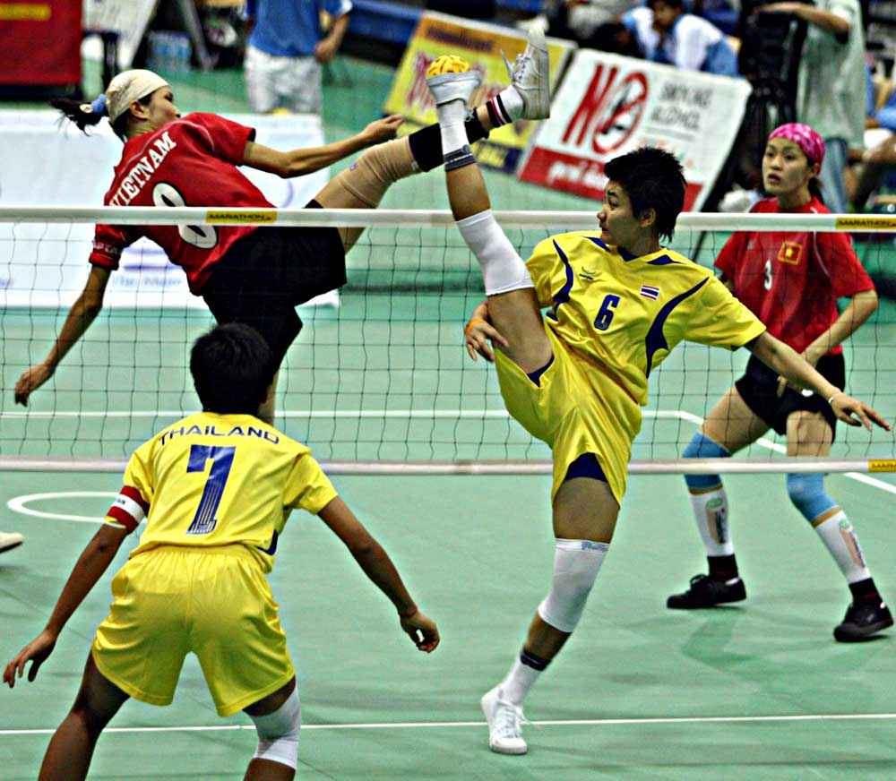
เซปักตะกร้อ
เป็นกีฬาที่เล่นกันในภูมิภาคเอเชีย และในย่านนี้ ก็ไม่มีทีมไหนจะสร้างผลงานได้โดดเด่นไปกว่าทีมชาติไทย เพราะทั้งทีมตะกร้อชาย และทีมตะกร้อหญิง ต่างพากันกวาดเหรียญทองระดับซีเกมส์ และเอเชียนเกมส์ ทั้งประเภททีมเดี่ยว และทีมชุด ติดต่อกันมาแล้วหลายสมัย สร้างความภูมิใจให้ชาวไทยที่ส่งกำลังใจไปเชียร์ทุกแมตช์

Slide 13
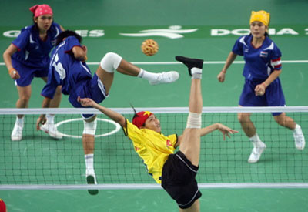
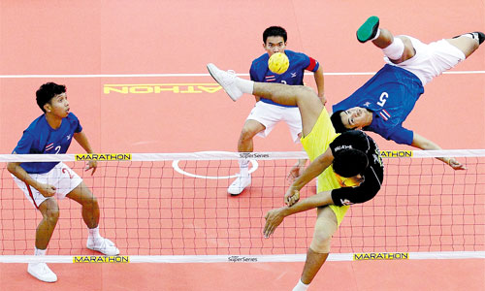
การแข่งขันกีฬาระดับภูมิภาค หรือทวีปเอเชียอย่างซีเกมส์ และเอเชี่ยนเกมส์ นับได้ว่า เซปักตะกร้อ หรือ ตะกร้อ เป็นกีฬาความหวังเหรียญทองของประเทศไทยมาอย่างยาวนาน และวันนี้เราจะมารู้จักกับกฎกติกาการเล่นตะกร้อคร่าว ๆ กัน

Slide 14
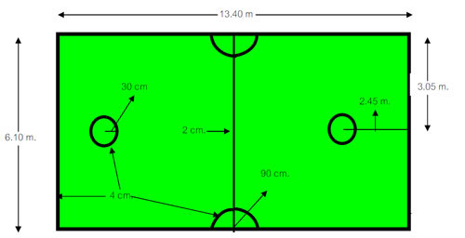
สนามตะกร้อ สนามตะกร้อ เป็นรูปร่างสี่เหลี่ยมผืนผ้า ยาว 13.4 เมตร กว้าง 6.1 เมตร เป็นพื้นพลาสติก จะแบ่งเขตแดนออกเป็น 2 ส่วน เท่ากัน และในแต่ละเขตแดนจะกำหนดจุดยืนสำหรับการเริ่มต้นเสิร์ฟ 3 จุดด้วยกัน คือ จุดที่อยู่ตรงมุมที่ติดกับตาข่าย 2 จุด ขีดเส้นโค้งวงกลมเอาไว้ และจุดที่อยู่กลางแดน เยื้องไปทางด้านหลัง 1 จุด ขีดเส้นวงกลม โดยทั้ง 3 จุดนี้จะจัดเป็นรูปสามเหลี่ยมสมมาตรพอดี สำหรับมุมที่ติดกับตาข่าย 2 จุด เรียกว่า หน้าซ้าย หน้าขวา และวงกลมที่อยู่กลางเขตแดน คือ จุดเสิร์ฟ

Slide 15
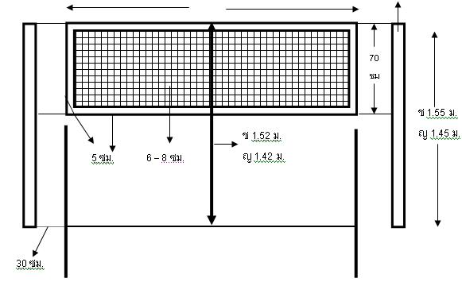
ตาข่าย ตาข่ายสำหรับเซปักตะกร้อ มีไว้กั้นเขตแดนระหว่างสองฝั่ง กว้าง 70 เซนติเมตร ยาวไม่น้อยกว่า 6.1 เมตร โดยสำหรับการแข่งขันของผู้ชายสูง 1.52 เมตร และหญิง สูง 1.42 เมตร

Slide 16
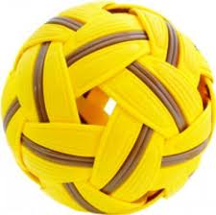
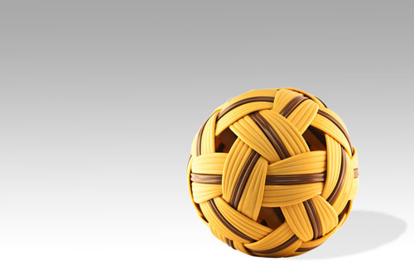
ลูกตะกร้อ ลูกเซปักตะกร้อปัจจุบันทำมาจากพลาสติก มีขนาดเส้นผ่าศูนย์กลาง 42-45 เซนติเมตร มีรูอยู่ตรงลูกตะกร้อรวม 12 รูด้วยกัน มีจุดตัดไขว้ 20 จุด

Slide 17
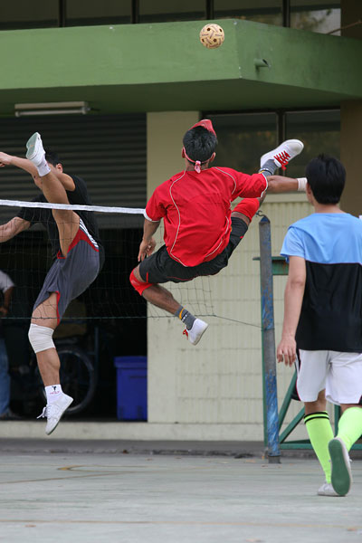
ผู้เล่น การเล่นตะกร้อ แบ่งออกเป็น 2 ประเภทด้วยกันคือ ตะกร้อปกติที่มี 3 คน และตะกร้อคู่ 2 คน กล่าวคือ เมื่อก่อนมีแต่การแข่งขันตะกร้อปกติ ทว่าเพิ่มตะกร้อแบบคู่ขึ้นมา เพราะต้องการกระจายเหรียญทองของกีฬาชนิดนี้ได้มากขึ้น

Slide 18
วิธีการเล่น จะมีฝ่ายใดฝ่ายหนึ่งเริ่มเสิร์ฟ เตะข้ามไปอีกฝั่งหนึ่ง โดยที่ฝ่ายที่ได้ลูกตะกร้อต้องพยายามเตะตะกร้อให้ตกลงพื้นของอีกฝั่งให้ได้ ขณะที่ฝ่ายตั้งรับก็ต้องป้องกัน ไม่ให้ลูกตะกร้อตกลงบนแดนตัวเอง และเปลี่ยนสภาพเป็นฝ่ายบุกเพื่อทำให้ลูกตะกร้อตกลงบนแดนของอีกฝั่งให้ได้เช่นเดียวกัน ทั้งนี้ แต่ละฝ่ายจะมีโอกาสเตะลูกตะกร้อให้อยู่ในแดนตัวเองไม่เกิน 3 ครั้ง นับตั้งแต่ฝ่ายตรงข้ามเตะตะกร้อข้ามมา ส่วนการเสิร์ฟ ผลัดกันเสิร์ฟ ทีมละ 3 ครั้ง สลับกันไปเรื่อย ๆ

Slide 19
การคิดคะแนน 1. สามารถเตะลูกตะกร้อลงบนแดนฝั่งตรงข้ามได้ ได้ 1 คะแนน (รวมการเสิร์ฟ) 2. ฝ่ายตรงข้ามเตะลูกตะกร้อไม่ข้ามเนต ได้ 1 คะแนน (รวมการเสิร์ฟ) 3. ฝ่ายตรงข้ามเตะข้ามแดนมาแล้ว แต่บอลไม่ตกในเขตแดนที่ระบุ ได้ 1 คะแนน การแข่งขันแบ่งออกเป็น 3 ใน 5 เซต แต่ละเซต ใครทำได้ถึง 15 คะแนนก่อน ได้เซตนั้น ยกเว้น เสมอกัน 14-14 จะมีผู้ได้เซตก็ต่อเมื่อทำแต้มทิ้งขาด 2 คะแนน แต่แต้มสูงสุดทั้งหมดจะไม่เกิน 17 คะแนน

Slide 20
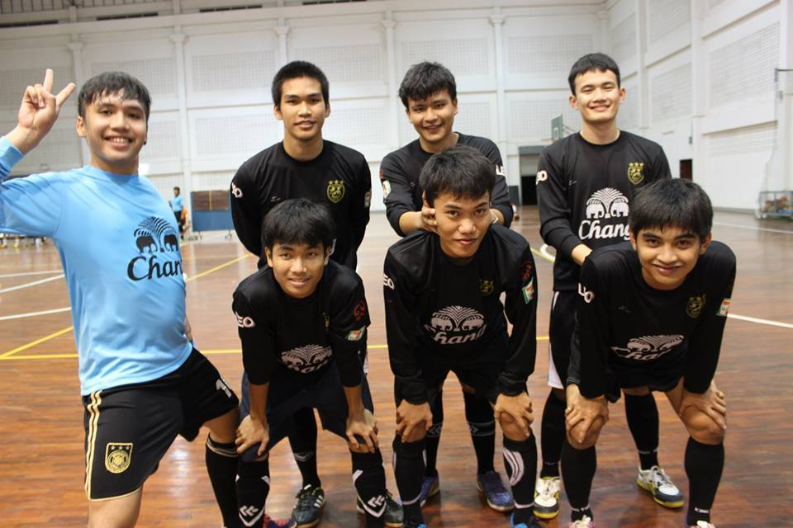
ฟุตซอล
กีฬาฟุตซอล หรือที่สื่อมวลชนให้ฉายา โต๊ะเล็ก เป็นอีกหนึ่งชนิดกีฬาที่คนไทยกำลังนิยม จากที่เห็นตามสวนสาธารณะ สนามต่าง ๆ หรือใต้ทางด่วน เพราะเป็นกีฬาที่ใช้ผู้เล่นไม่มาก แต่ก็สนุกไม่แพ้ฟุตบอลในสนามใหญ่ ๆ เลยทีเดียว แถมทีมฟุต- ซอลทีมชาติไทยยังสร้างผลงานโดดเด่นติดอันดับท็อปของทวีปเอเชียซะด้วย

Slide 21
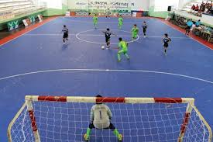
สนามแข่งขันฟุตซอล สนามเเข่งขันต้องเป็นรูปสี่เหลี่ยมผืนผ้า ความยาวเส้นข้างต้องยาวกว่าความยาวเส้นประตู โดยสนามมีความยาวต่ำสุด 25 เมตร สูงสุด 42 เมตร ความกว้างต่ำสุด 15 เมตร สูงสุด 25 เมตร

Slide 22
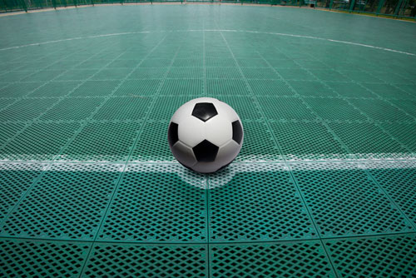
ลูกบอลฟุตซอล ลูกบอลต้องเป็นทรงกลม ทำด้วยหนังหรือวัสดุอื่น ๆ เส้นรอบวงไม้น้อยกว่า 62 เซนติเมตร แต่ไม่เกิน 64 เซนติเมตร ขณะการแข่งขัน ลูกบอลต้องมีความดันลม ไม่น้อยกว่า 400 กรัม ไม่มากกว่า 440 กรัม ความดันลมของลูกบอลจะอยู่ที่ ความดันลมของลูกบอล 0.4 – 0.6 ระดับบรรยากาศ

Slide 23
ผู้เล่นฟุตซอล จะมีผู้เล่นทั้งสองทีม ทีมละไม่เกิน 5 คนอยู่และหนึ่งใน 5 คนนี้ ต้องเป็นผู้รักษาประตู และอนุญาตให้มีผู้เล่นสำรองไม่เกิน 7 คน อนุญาตให้เปลี่ยนตัวผู้เล่นเมื่อไหร่ก็ได้ เปลี่ยนตัวได้ตลอดเวลา ผู้เล่นที่เปลี่ยนออกไปแล้วสามารถกลับเข้าไปเล่นใหม่ แต่ในกรณีที่ทีมหนึ่งที่เหลือผู้เล่นน้อยกว่า 3 คน รวมผู้รักษาประตู จะต้องยกเลิกการเเข่งขัน ผู้เล่นต้องไม่สวมใส่เครื่องประดับใด ๆ ที่เป็นอันตรายต่อตนเองและผู้อื่น โดยอุปกรณ์เบื้องต้นมี 1. เสื้อยืดหรือเสื้อเชิ้ต 2. กางเกงขาสั้น (ถ้าสวมกางเกงปรับอุณหภูมิ สีของกางเกงนั้นจะต้องเป็นสีเดียวกันกับสีหลักของกางเกง 3. ถุงเท้ายาว 4. สนับแข้ง 5. รองเท้าผ้าใบหรือรองเท้าหนังนิ่ม หรือรองเท้าออกกำลังกายพื้นยาง

Slide 24
ระยะเวลาการแข่งขัน การแข่งขันทีทั้งหมด 2 ครึ่ง ครึ่งละ 20 นาที และระยะเวลาการแข่งขันแต่ละครึ่งอาจเพิ่มเวลาเตะลูกโทษ ณ จุดโทษ ส่วนการขอเวลานอกนั้น ทั้งสองทีมมีสิทธิขอเวลานอก 1 นาที ในแต่ละครึ่งเวลา การนับประตู การนับประตูจะเป็นผลเมื่อบอลทั้งลูกผ่านเส้นประตูระหว่างเสาประตูใต้คานประตู แต่ต้องไม่มีการทำผิดกติกาโดยทีมที่ทำประตู ผู้รักษาประตูไม่สามารถทำประตูได้ด้วยมือ และผู้เล่นฝ่ายรุกไม่สามารถทำประตูได้ด้วยแขน

Slide 25
ฟุตบอล
สำหรับกีฬาฟุตบอลในประเทศไทย เริ่มเข้ามาในยุคพระบาทสมเด็จพระจุลจอมเกล้าเจ้าอยู่หัว รัชกาลที่ 5 โดยมีเจ้าพระยาธรรมศักดิ์มนตรีนำเข้ามา จากการไปเรียนที่ต่างประเทศ ซึ่งใน พ.ศ. 2443 มีการแข่งขันฟุตบอลเป็นครั้งแรกระหว่างทีมชุดบางกอก กับชุดกรมศึกษาธิการ ที่สนามหลวง ปรากฎว่าเสมอกัน 2-2 ต่อมาในยุคสมัยพระบาทสมเด็จพระมงกุฎเกล้าเจ้าอยู่หัว รัชกาลที่ 6 พระองค์ทรงสนใจกีฬาฟุตบอลอย่างมาก มีทีมฟุตบอลส่วนพระองค์ คือ ทีมเสือป่า และมีการเผยแพร่ข่าวสาร การเล่น เกี่ยวกับฟุตบอลอย่างแพร่หลาย นอกจากนี้ สมาคมฟุตบอลแห่งสยาม ถูกก่อตั้งขึ้นเป็นครั้งแรกในปี พ.ศ. 2459 อีกด้วย

Slide 26
สนามแข่งขัน สนามฟุตบอล ไม่ได้มีการกำหนดขนาดไว้แบบตรง ๆ เนื่องจากในพื้นที่แต่ละสนาม อาจมีพื้นที่ไม่เท่ากัน แต่ได้มีการกำหนดด้านยาว กว้างประมาณ 100-130 หลา ส่วนด้านกว้าง กว้างประมาณ 50-100 หลา โดยแบ่งเขตแดนออกเป็น 2 ฝั่ง อย่างละเท่า ๆ กัน มี ประตูขนาดกว้าง 8 หลา สูง 8 ฟุต มีเขตโทษ ซึ่งนับห่างจากโกล ห่าง 18 หลา ส่วนพื้นสนามฟุตบอล ใช้หญ้าแท้หรือหญ้าเทียมก็ได้

Slide 27
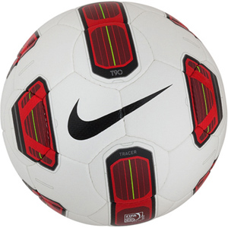
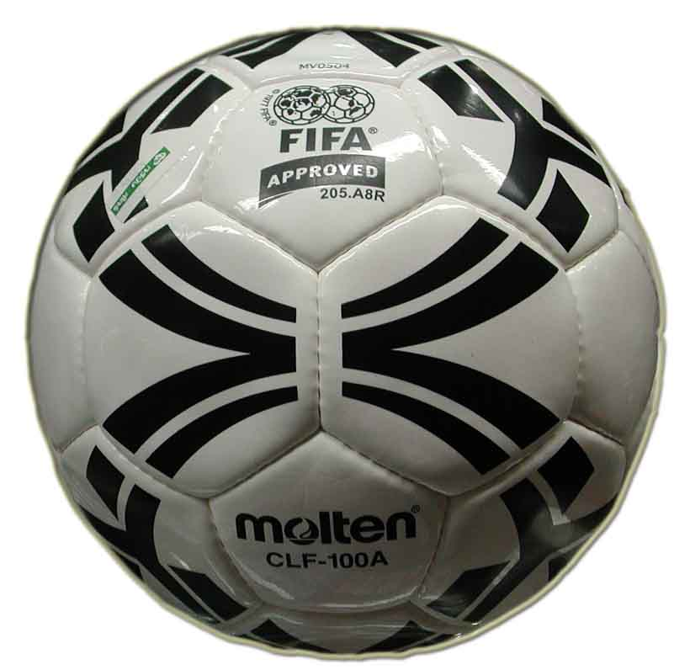
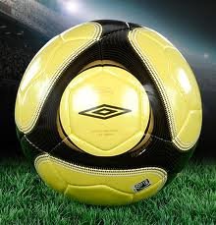
ลูกฟุตบอล ลูกฟุตบอลมีลักษณะเป็นทรงกลม ขนาดเส้นรอบวงไม่เกิน 27-28 นิ้ว และหนัก 400-450 กรัม

Slide 28
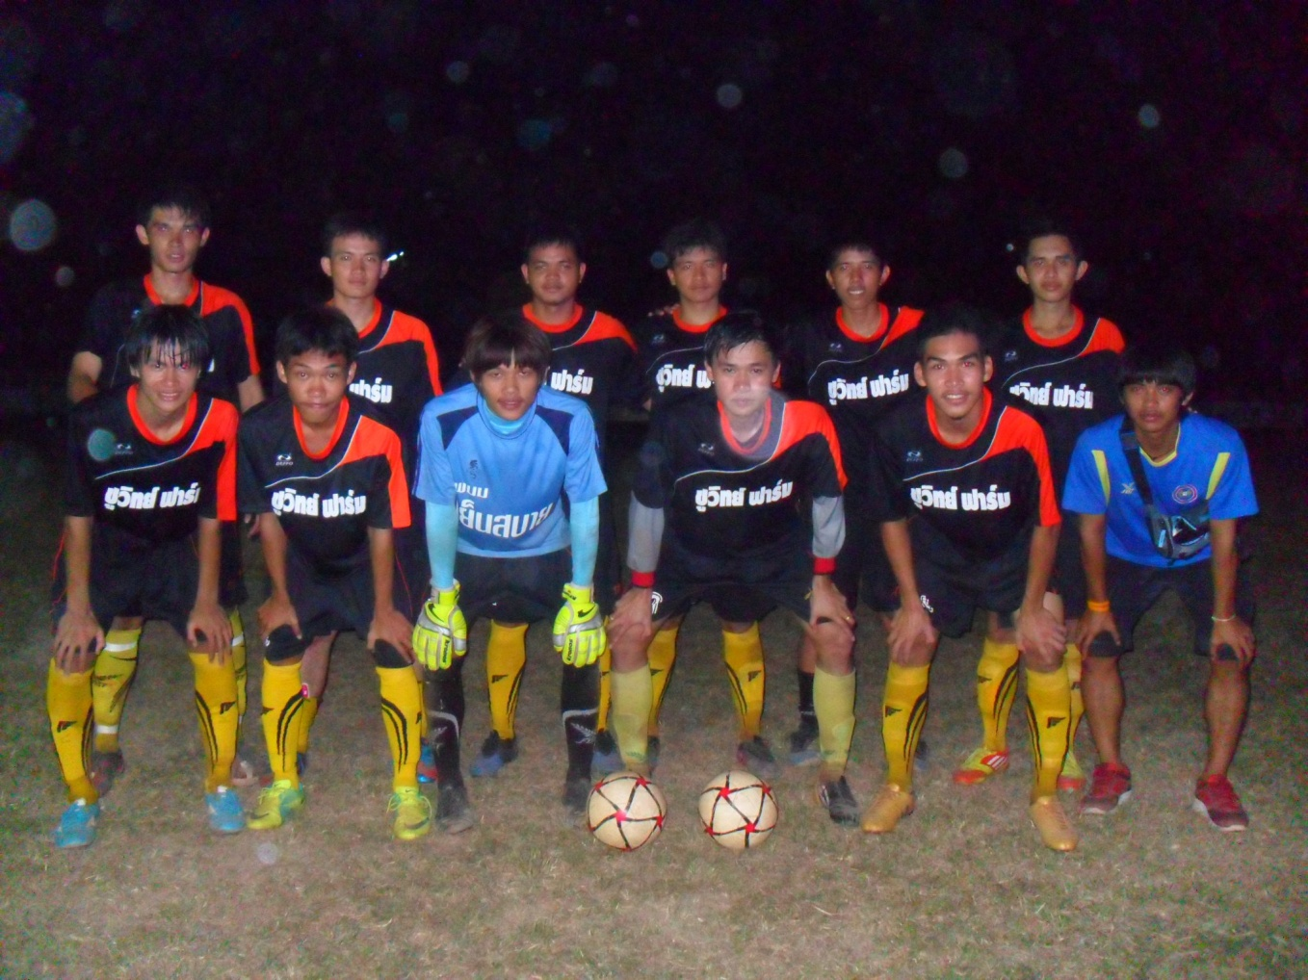
ผู้เล่น
มีจำนวนฝั่งละ 11 คน โดยที่เป็นผู้รักษาประตู 1 คน มีหน้าที่ป้องกันไม่ให้ฝั่งตรงข้ามยิงประตูได้
????

Slide 29
กติกา เวลาในการแข่งขัน การแข่งขันแบ่งออกเป็น 2 ครึ่ง ครึ่งละ 45 นาที โดยทั้ง 2 ฝั่งมีหน้าที่ยิงประตูฝั่งตรงข้ามให้ได้มากกว่า ทั้งนี้ หากเสมอกันในการแข่งขันฟุตบอลรายการแพ้คัดออก จะต่อเวลาเพิ่มอีกครึ่งละ 15 นาที รวม 2 ครึ่ง 30 นาทีด้วยกัน และถ้าหากยังตัดสินผู้ชนะไม่ได้ ก็จะดวลจุดโทษตัดสินฝั่งละ 5 ลูก ซึ่งถ้าหากตัดสินไม่ได้อีก ก็จะยิงทีละ 1 ต่อ 1 คือ หากใครยิงพลาด และอีกฝ่ายยิงได้ ก็เกมจบทันที อย่างไรก็ตาม เมื่อยิงครบ 11 คนแล้วตัดสินผู้ชนะไม่ได้ ก็จะวนกลับมายิงใหม่ที่คนแรก ไปเรื่อย ๆ

Slide 30
กติกา (ต่อ)
การผิดกติกา ก็มี การที่ไม่ใช่ผู้รักษาประตูแล้วใช้มือเล่น หรือ การพยายามขัดขวางการเล่นของฝั่งตรงข้าม เช่น ชน กระแทก ผู้เล่นที่มีบอล ก็คือว่าเป็นการฟาล์ว และฝ่ายที่ถูกทำฟาล์ว ก็จะได้ลูกตั้งเตะ แต่ถ้าฝ่ายบุกถูกทำฟาล์วในเขตโทษของฝ่ายรับ ก็จะเป็นลูกจุดโทษ ที่ฝ่ายบุกจะได้โอกาสยิงแบบ 1 ต่อ 1 กับผู้รักษาประตูฝ่ายรับ กรณีที่ฟุตบอลออกข้าง ฝ่ายที่ไม่ได้ทำให้ออกข้างจะเป็นฝ่ายได้ทุ่ม ส่วนกรณีบอลออกหลัง ถ้าเป็นฝ่ายเจ้าของแดนทำออกหลังเอง ฝ่ายที่เดินหน้าบุก จะได้เตะมุมเข้ามา แต่ถ้าเป็นฝ่ายบุกที่ทำออก จะเป็นลูกตั้งเตะจากประตู

Slide 31
ใบเหลือง-ใบแดง จะแจกก็ต่อเมื่อมีผู้เล่นที่ทำผิดกติกา ในลักษณะที่รุนแรง หรือ การถ่วงเวลา ส่วนใบแดง ผู้ตัดสินจะให้ก็ต่อเมื่อ มีการทำฟาล์วที่รุนแรงมาก เช่น ทำให้ได้รับบาดเจ็บหนัก หรือ เล่นอันตรายอย่างการเปิดปุ่มสตั๊ดไปที่ขาของฝ่ายตรงข้าม นอกจากนี้ การได้ใบแดง จะมีอีกกรณีหนึ่งคือ การทำฟาล์วแบบไม่รุนแรง แต่ฟาล์วขณะที่ฝั่งตรงข้ามกำลังจะทำประตูได้ ก็ได้รับใบแดงเช่นกัน การล้ำหน้า คือ การจ่ายบอลไปยังผู้เล่นที่ยืนอยู่สูงกว่าผู้เล่นฝั่งตรงข้ามในลำดับรองสุดท้าย การคิดคะแนน นับจากจำนวนลูกฟุตบอลที่ผ่านเส้นประตูเข้าไปอย่างเต็มใบ ภายในเวลาที่กำหนดในการแข่งขัน (90 นาที)

Slide 32

THANK YOU

